Slide 1
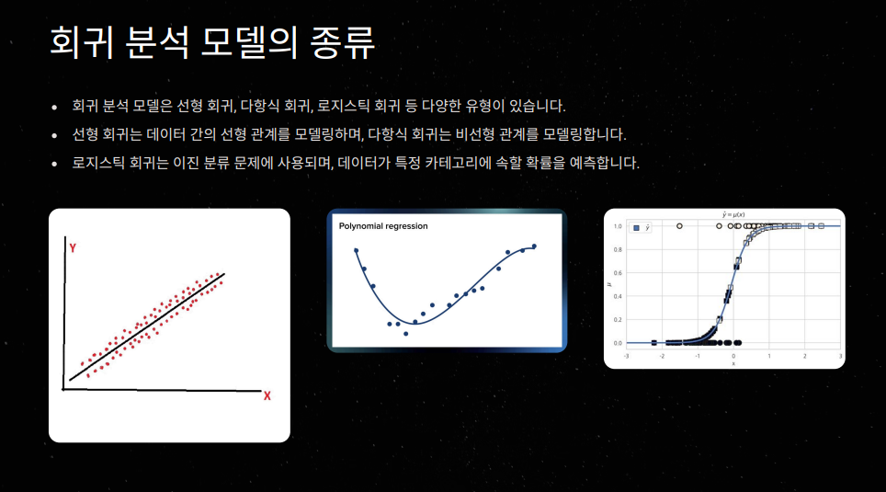
회귀 분석 모델의 종류
.

Slide 2
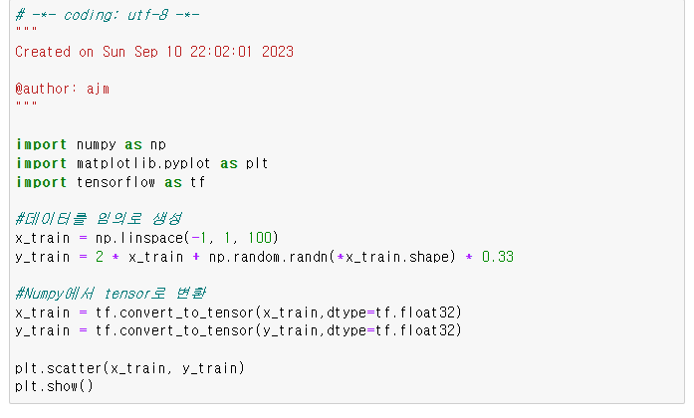
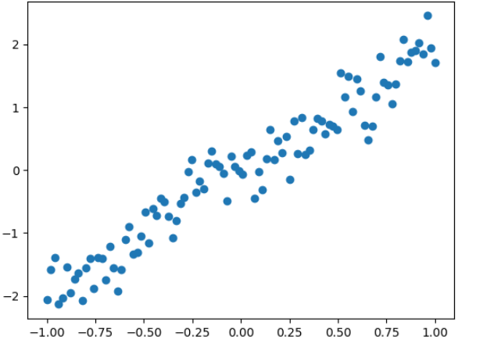
실습1[데이터 시각화]
쵲
.

Slide 3
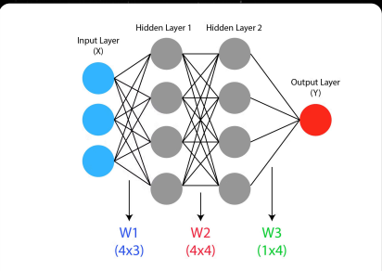
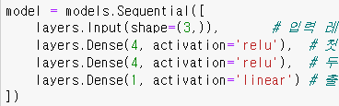
모델 만드는 방법
모델 = x,y 관계를 잘 나타내는 함수
x
y
Input Layer
Hidden Layer
Ouput Layer
Input Layer :layers.Input(shape) : 입력 데이터 1개의 차원
Hidden Layer : layers.Dense(노드의 수,activation)
OutPut Layer : layers.Dense(출력 차원)
.

Slide 4
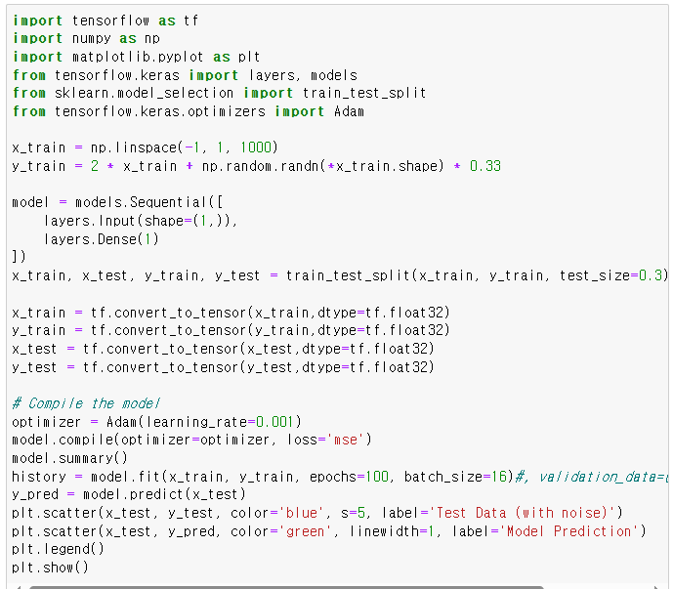
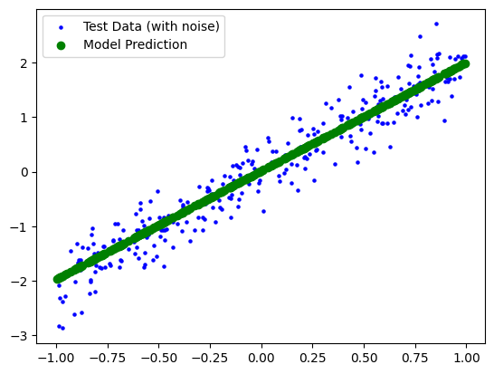
실습2[선형 회귀 코드]
입력 data (-1~1 까지 1000개의 data)
Model 구축
test 30%
train 70 %
데이터 나눔
쵲최적화
쵲모델 학습, 예측
쵲
시각화
.

Slide 5
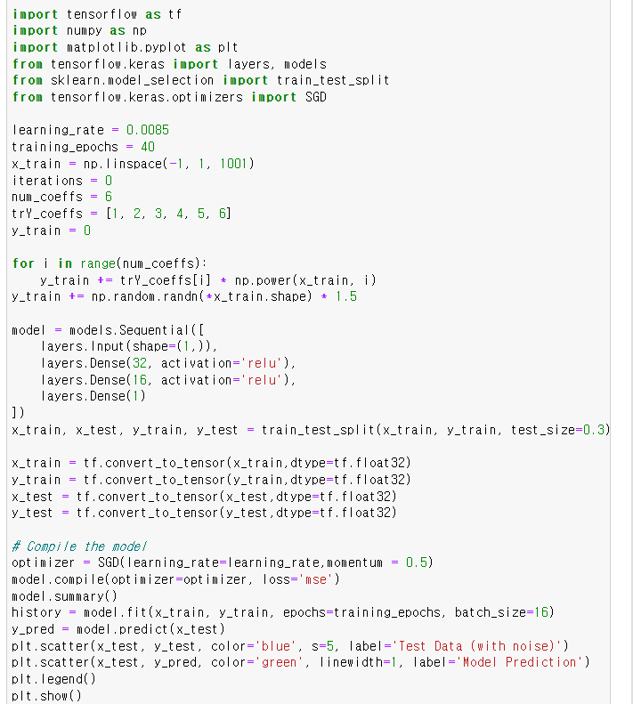
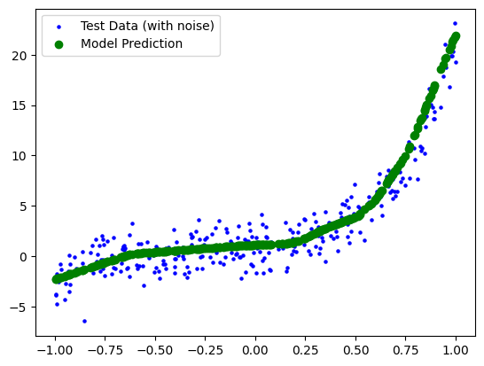
실습3[비선형 다항 회귀 코드]
[문제 1] Dense가 1인 모델과 Dense 3인 모델 비교해 보기
.

Slide 6
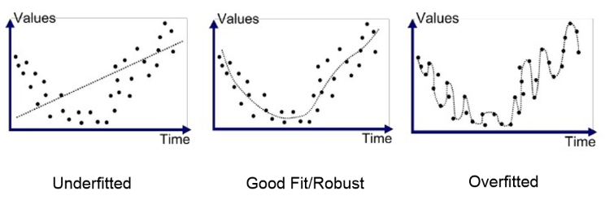
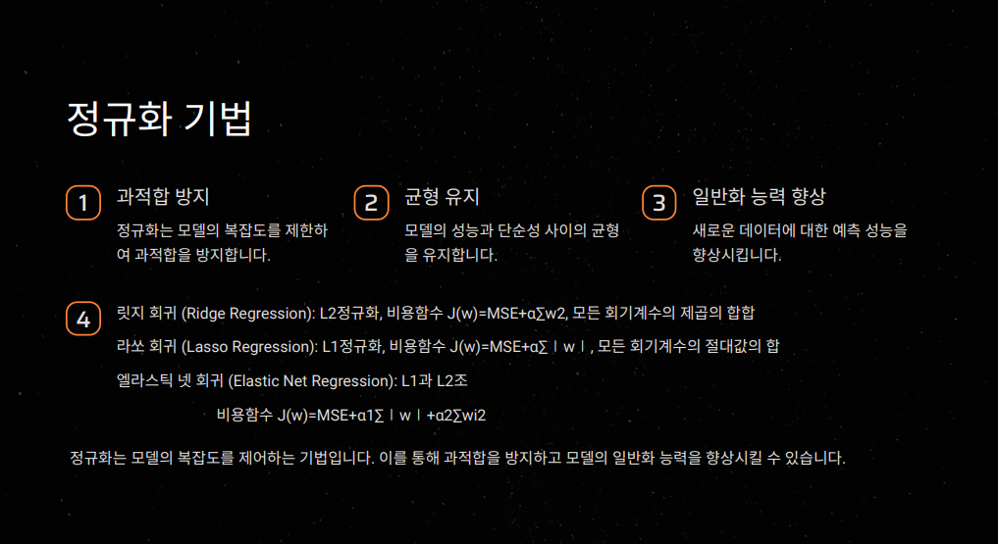
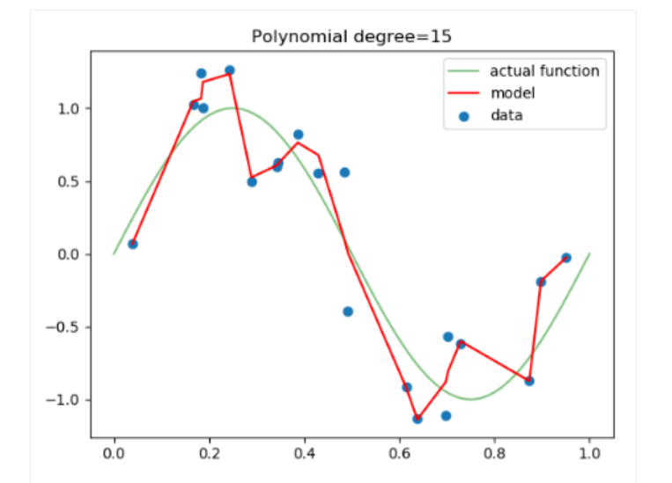
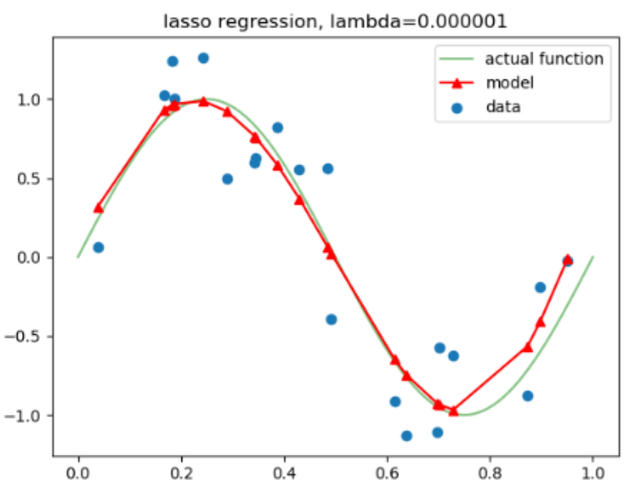
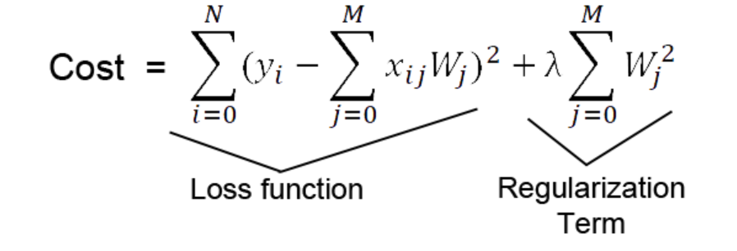
과적합
.

Slide 7

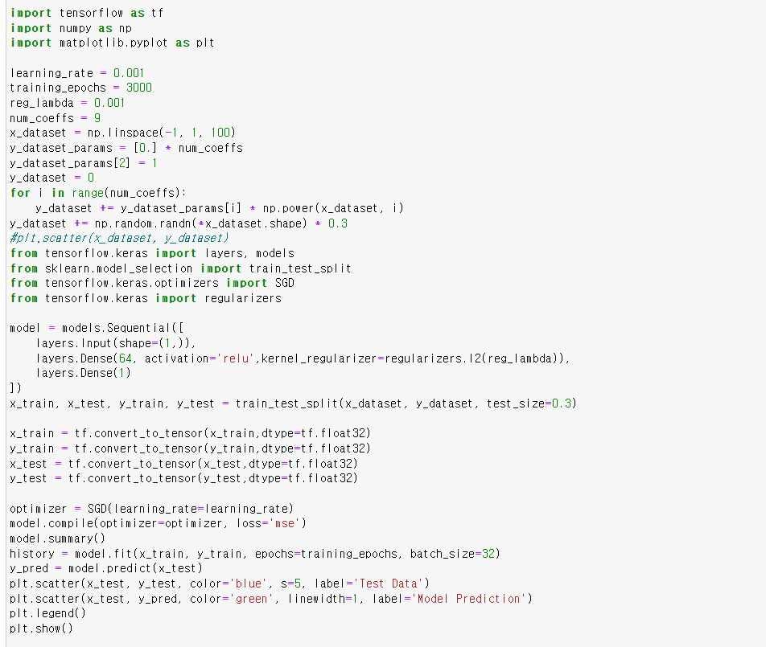
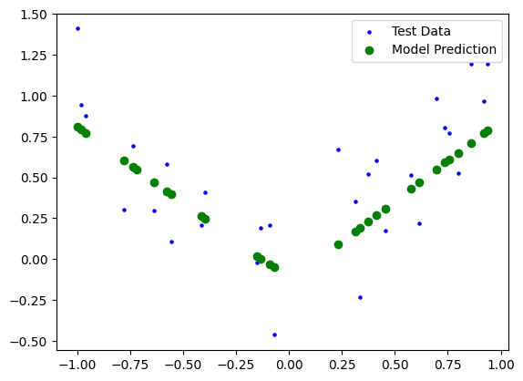
실습4
[문제2] 규제를 작게 준 것과 아주 크게 준 것과 적당히 준 것
아주 작게 준 것의 차이를 비교
.

Slide 8
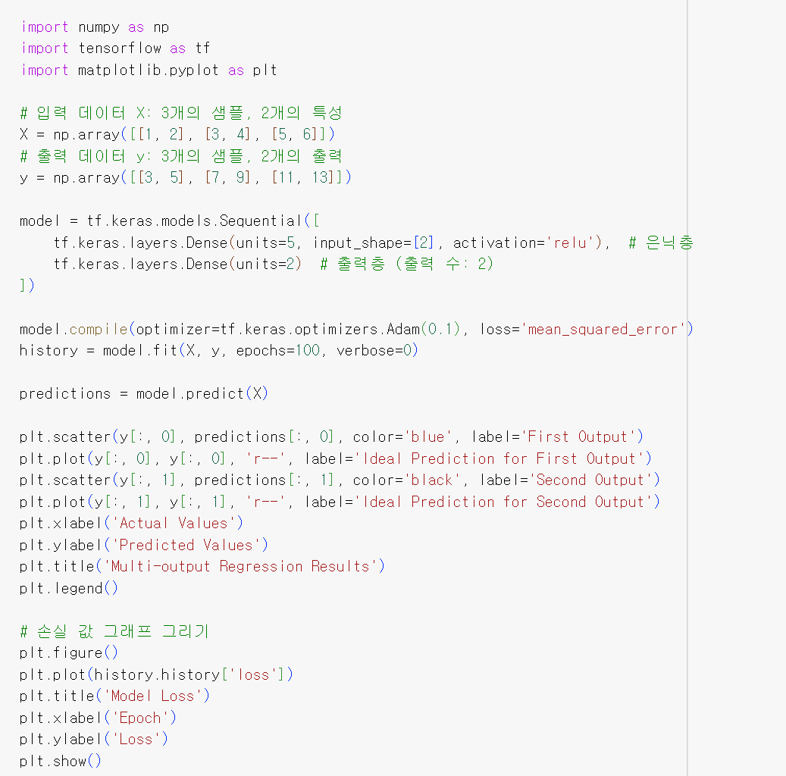
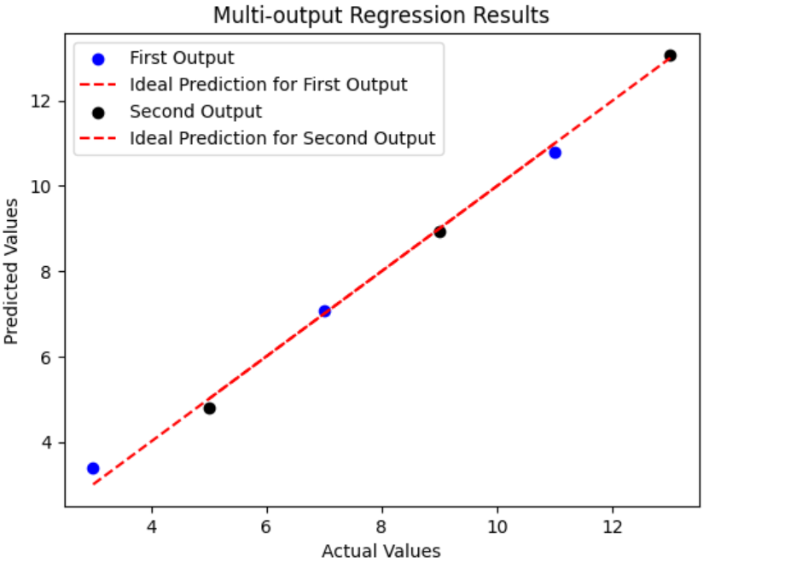
실습4[다중 출력 회기 코드]
.

